Slide 1
WORK UPDATE
内容汇报-1
2026/10

Slide 2
汇报内容
CONTENTS
目录
01
GEARS
02
CellOracle —— 思路与figure解读
03
其他学习内容
02

Slide 3
01
GEARS
Predicting transcriptional outcomes of novel multigene perturbations with GEARS
Yusuf Roohani, Kexin Huang, Jure Leskovec
Nature Biotechnology, 2023
03

Slide 4
01 GEARS
1. GEARS
1.1
模型方法
1.2
figure解读
1.3
复现
Figure4b, figure4c
04

Slide 5
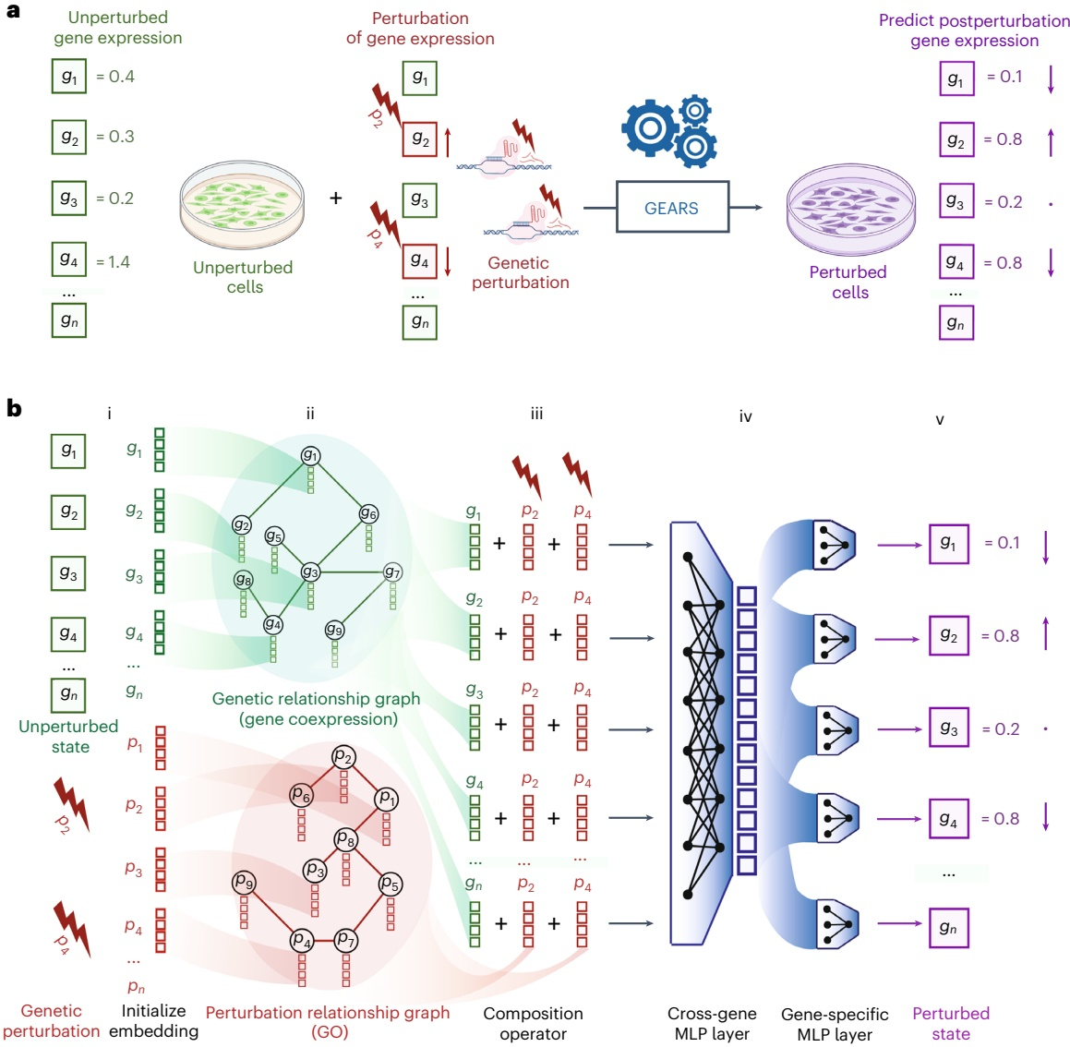
01 GEARS
1.1 模型方法
Figure 1
input：原始表达，扰动条件
output：预测的基因表达变化量
——基因
——表达向量和扰动向量
——共表达图和扰动关系图
——叠加，MLP得到扰动后向量
——向量转为扰动分数
——拼接得到扰动向量
——cgMLP修正
——最终表达量变化
05

Slide 6



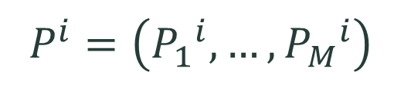
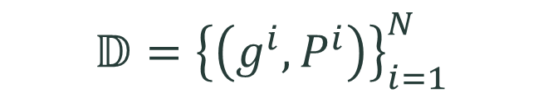

01 GEARS
$$𝔻={\left\{\left(g^{i},P^{i}\right)\right\}}_{i=1}^{N}$$
一共N个细胞，第i个细胞的K个基因表达量记为$g^{i}$
$$P^{i}=\left(P_{1}​^{i},…,P_{M}​^{i}\right)$$
元组i中的扰动P，可能包含M个基因的扰动
$$f_{\text{gene}}:ℤ→ℝ^{d}$$
$$x_{u}^{\text{gene}}∈ℝ^{d}$$
被预测特征
d维嵌入向量
基因u序号（整型）
$$x_{u}^{\text{pert}}∈ℝ^{d}$$
$$f_{\text{pert}}:ℤ→ℝ^{d}$$
扰动后可
能的影响
06

Slide 7
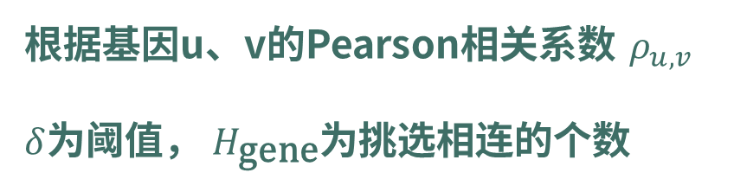




01 GEARS
共表达图$G_{\text{gene}}$
$G_{\text{gene}}$的构造：
根据基因u、v的Pearson相关系数 $ρ_{u,v}$
$δ$为阈值， $H_{\text{gene}}$为挑选相连的个数
$$h_{u}^{\text{gene}}={\text{GNN}}_{θ_{g}}\left(x_{u}^{\text{gene}},G_{\text{gene}}\right)$$
得到$x_{u}^{\text{gene}}$ 学习邻居信息的新特征 $h_{u}^{\text{gene}}$, ${\text{θ}}_{\text{g}}$为GNN需要学习的参数
07

Slide 8





01 GEARS
GO图与扰动相似图$G_{pert}$
$N_{u}$：基因u的术语（注释）集合：
$$J_{u,v}=\frac{\left|N_{u}∩N_{v}\right|}{\left|N_{u}∪N_{v}\right|}$$
用交并集元素个数之比表示功能相似度
$G_{pert}$ 为功能相似度较高的基因相连，得到扰动相似图
$$h_{v}^{\text{pert}}={\text{GNN}}_{θ_{p}}\left(x_{v}^{\text{pert}},G_{\text{pert}}\right)$$
得到$x_{v}^{\text{pert}}$ 更新后扰动嵌入向量 $h_{v}^{\text{pert}}$, ${\text{θ}}_{\text{p}}$为GNN需要学习的参数
08

Slide 9

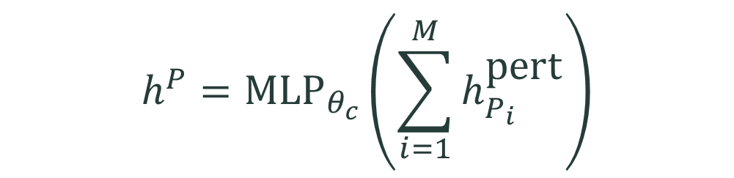
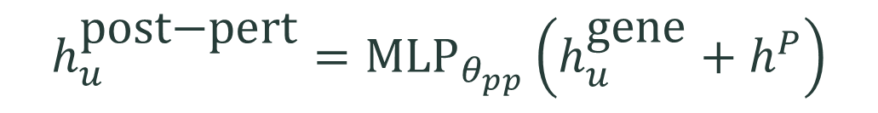
01 GEARS
$$h^{P}={\text{MLP}}_{θ_{c}}\left(\sum_{i=1}^{M}{h_{P_{i}}^{\text{pert}}}\right)$$
对于每个细胞，其对应的M个扰动，经过GO图输出后求和经过MLP输出$h^{P}$的d维向量
$$h_{u}^{\text{post−pert}}={\text{MLP}}_{θ_{pp}}\left(h_{u}^{\text{gene}}+h^{P}\right)$$
得到扰动后基因的嵌入向量
09

Slide 10






01 GEARS
$$z_{u}={\left(w_{u}\right)}^{T}h_{u}^{\text{post−pert}}+b_{u}$$
加权求和加偏置，把向量转化为表达值，将K个$z_{u}$拼接得到向量z作为细胞的扰动效应
$$h^{\text{cg}}={\text{MLP}}_{θ_{cg}}\left(z\right)$$
$${\overset{ˆ}{z}}_{u}={\left(w_{u}^{\text{cg}}\right)}^{T}\left[z_{u}∥h^{\text{cg}}\right]+b_{u}^{\text{cg}}$$
整个细胞扰动后跨基因状态的嵌入向量$h^{\text{cg}}$ ，修正后的预测值为${\overset{ˆ}{z}}_{u}$
$$\overset{ˆ}{g}=\overset{ˆ}{z}+g_{\text{ctrl}}$$
加上对照组表达量作为预测的扰动后表达量
10

Slide 11

损失函数定义如下：
01 GEARS
$${\left(g_{u}−{\overset{ˆ}{g}}_{u}\right)}^{2+γ}$$
“自动聚焦的方向感知损失”，“不确定性”
11

Slide 12
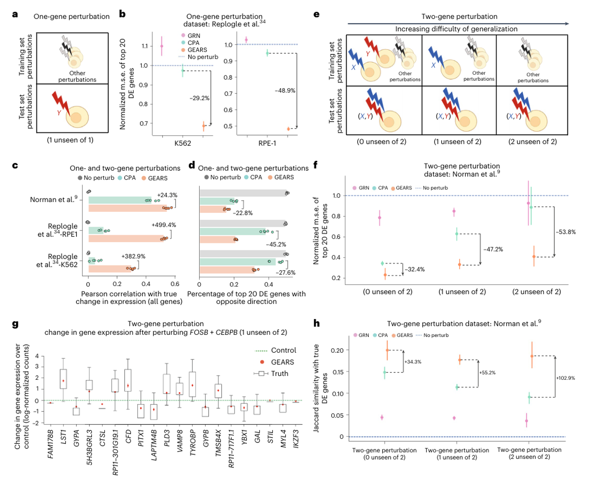
01 GEARS
1.2 figure解读
单基因扰动训练：
1 unseen of 1
双基因扰动训练：
0 unseen of 2
1 unseen of 2
2 unseen of 2
双基因扰动（1 unseen of 2）效果：
figure g：FOSB+CEBPB
12

Slide 13
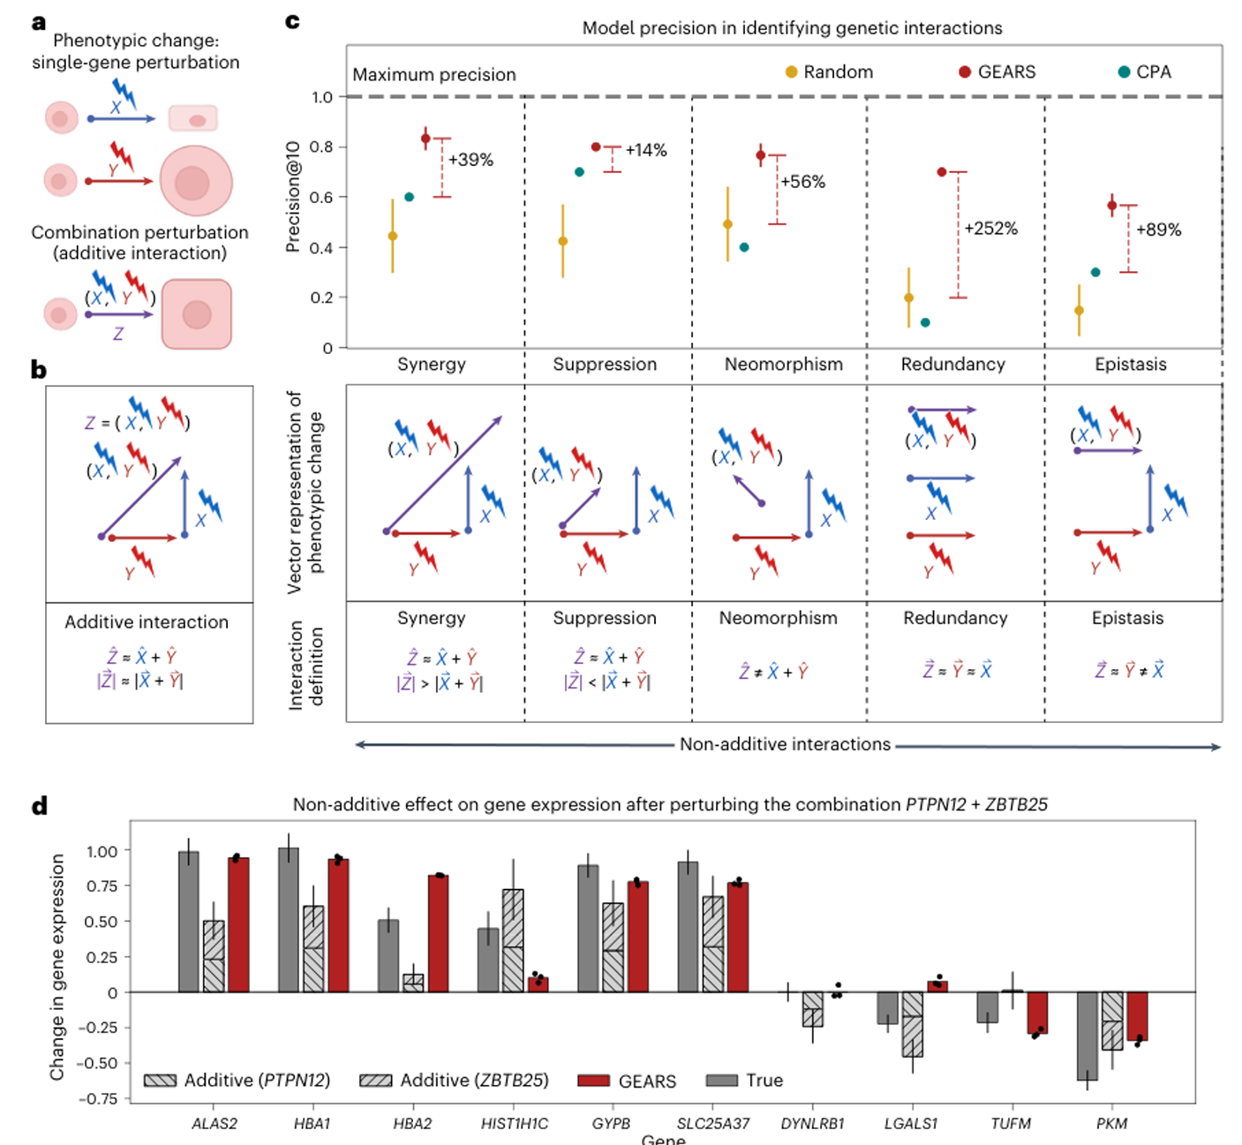
01 GEARS
类型
Synergy，协同
Suppression，抑制
Neomorphism，新生效应
Redundancy，冗余
Epistasis，上位性
figure d：PTPN12+ZBTB25
对各种组合类型都有较好预测效果
13

Slide 14
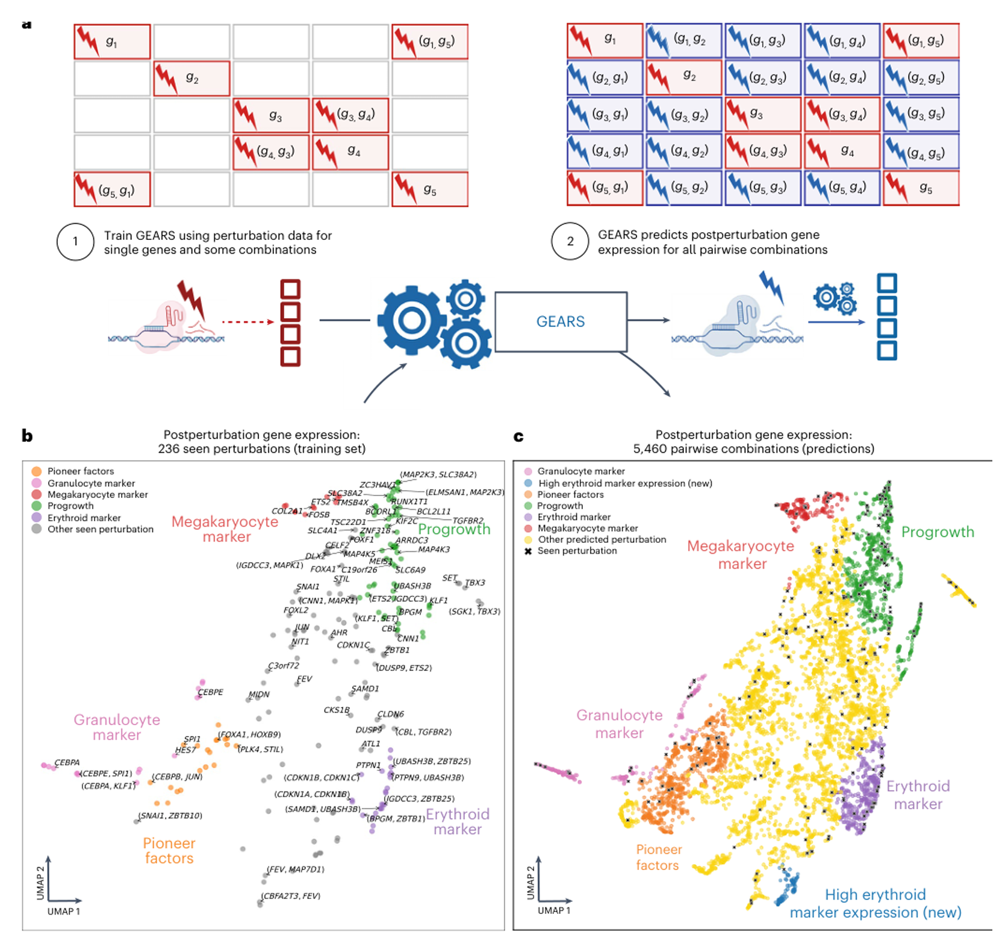
01 GEARS
figure a：不同输入下进行预测
14

Slide 15
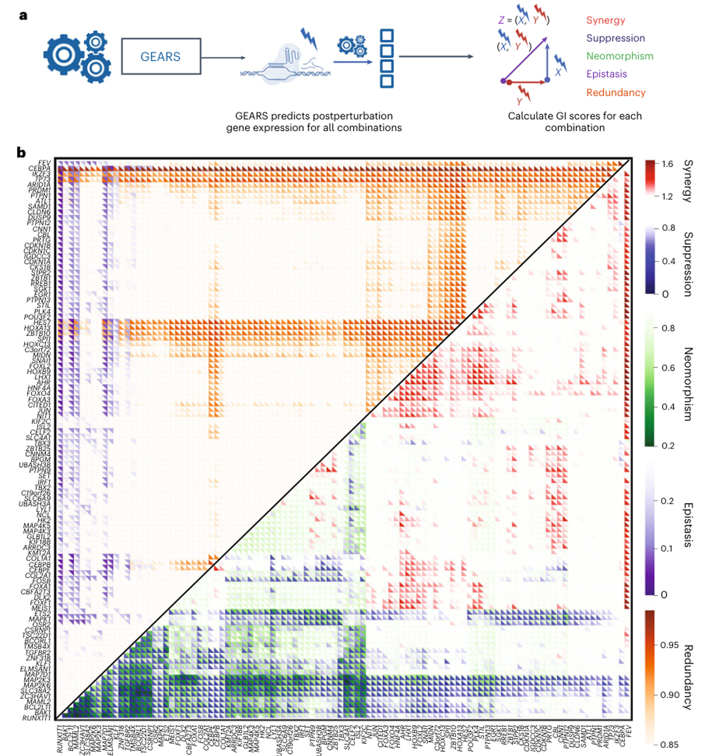
01 GEARS
双基因扰动预测效应图
15

Slide 16
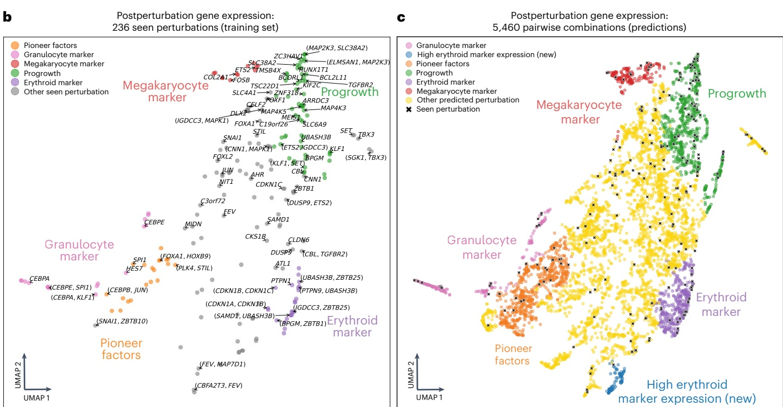
01 GEARS
1.3 复现——原图
16

Slide 17
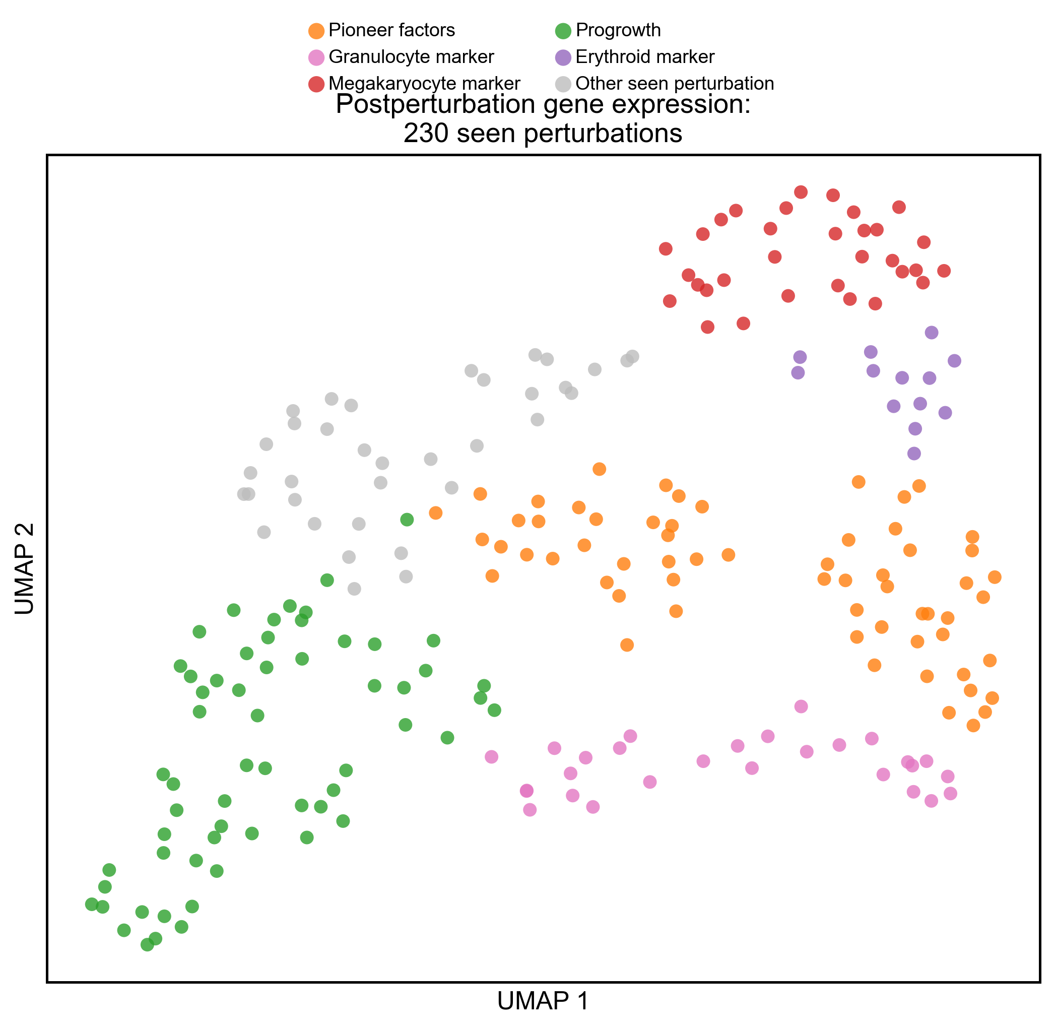
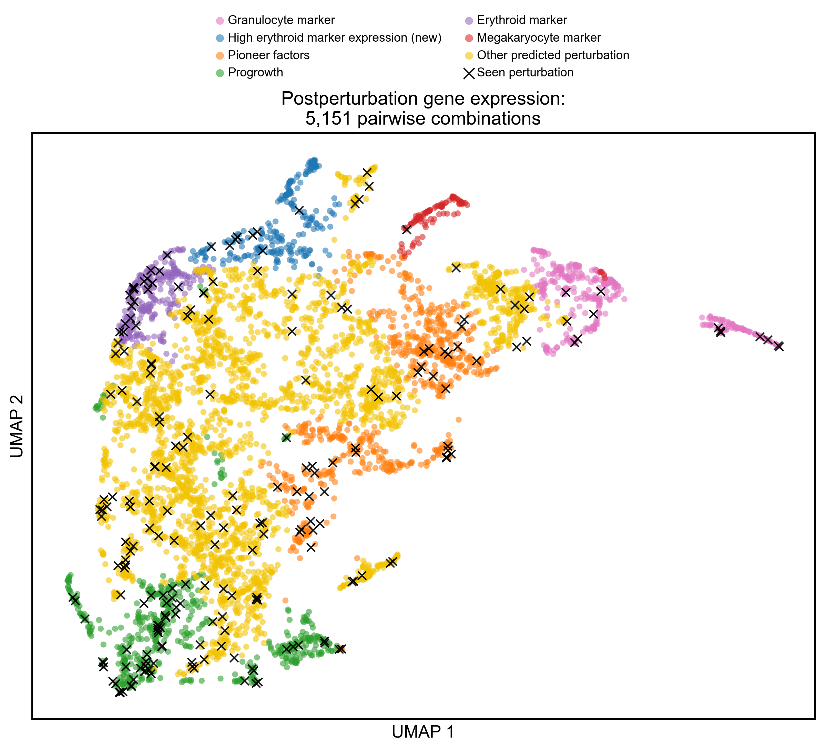
01 GEARS
1.3 复现——复现图
17

Slide 18
02
CellOracle ——思路与figure解读
Dissecting cell identity via network inference and in silico gene perturbation
Kenji Kamimoto, Blerta Stringa, Christy M. Hoffmann
Nature, 2023
18

Slide 19
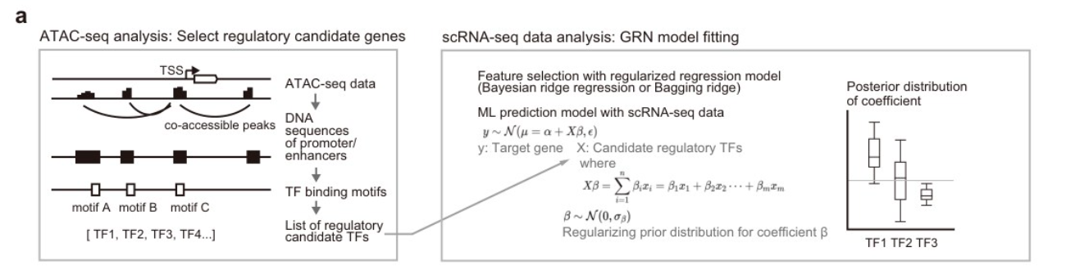
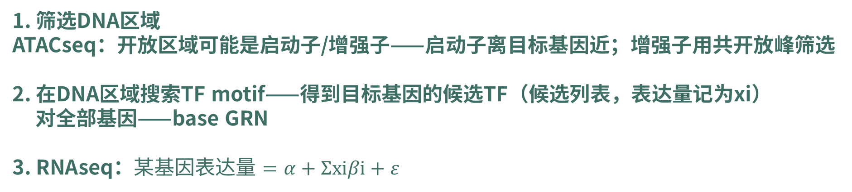
02 CellOracle
通过网络推断与模拟基因扰动，解析细胞身份
1. 筛选DNA区域
ATACseq：开放区域可能是启动子/增强子——启动子离目标基因近；增强子用共开放峰筛选
2. 在DNA区域搜索TF motif——得到目标基因的候选TF（候选列表，表达量记为xi）
对全部基因——base GRN
3. RNAseq：$某基因表达量=α+Σxiβi+ε$
19

Slide 20
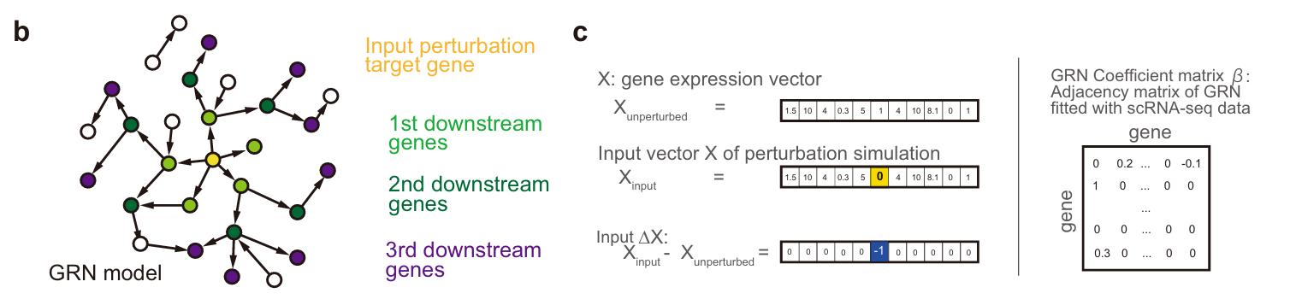
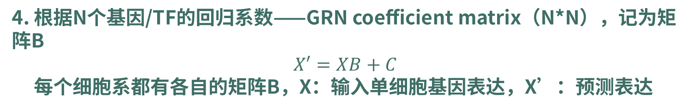
02 CellOracle
4. 根据N个基因/TF的回归系数——GRN coefficient matrix（N*N），记为矩阵B
$$X′=XB+C$$
每个细胞系都有各自的矩阵B，X：输入单细胞基因表达，X’：预测表达
5. 输入的值为$ΔX_{input}$，输出为相对于原细胞，各基因表达上升/下降量
20

Slide 21
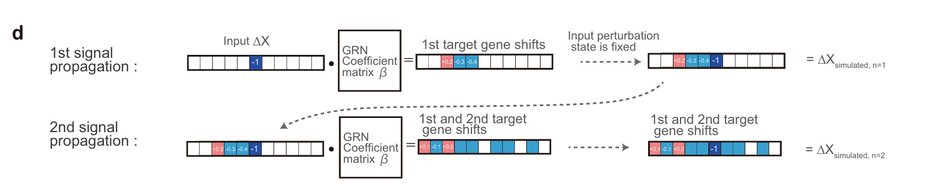
02 CellOracle
6. 向量计算实现图b的层级调控（默认进行三轮传播）
21

Slide 22
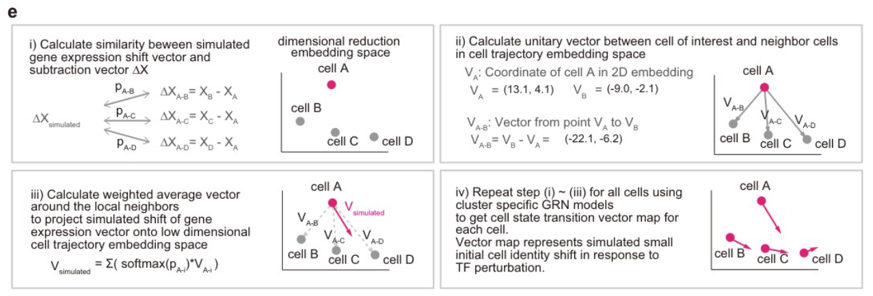
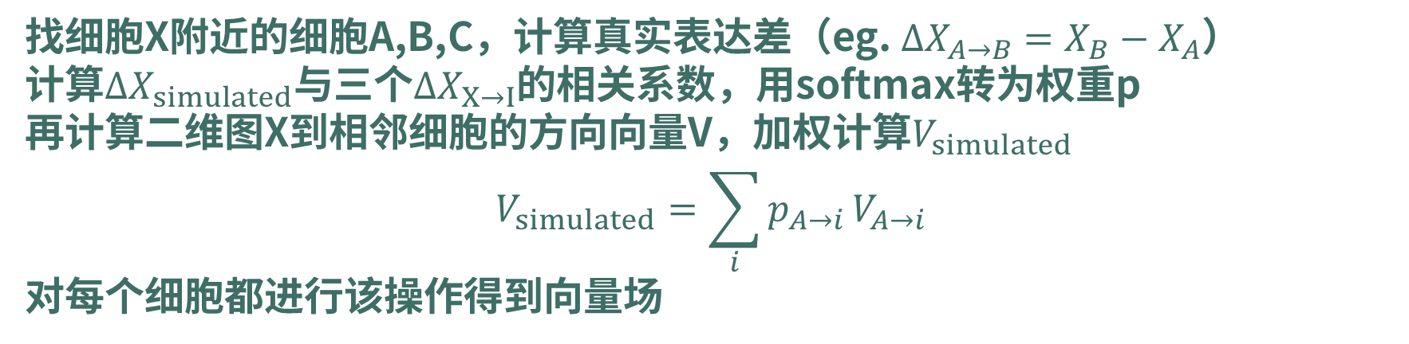
02 CellOracle
7. 对细胞X，得到向量$ΔX_{simulated}$
找细胞X附近的细胞A,B,C，计算真实表达差（eg. $ΔX_{A→B}=X_{B}−X_{A}$）
计算$ΔX_{simulated}$与三个$ΔX_{X→I}$的相关系数，用softmax转为权重p
再计算二维图X到相邻细胞的方向向量V，加权计算$V_{simulated}$
$$V_{simulated}=\sum_{i}{p_{A→i}}V_{A→i}$$
对每个细胞都进行该操作得到向量场
22

Slide 23
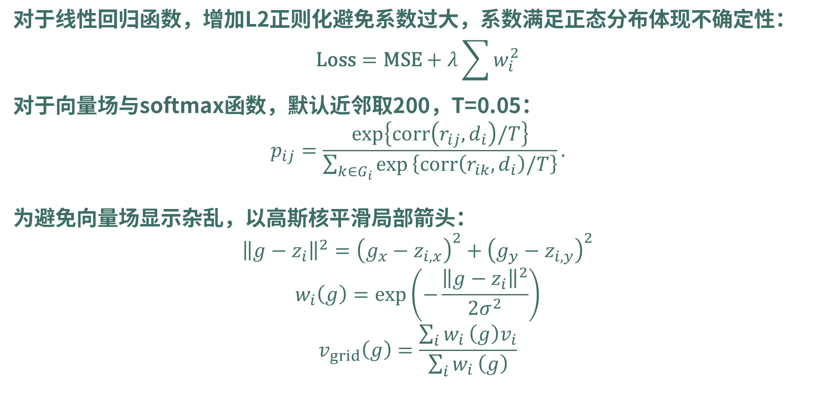
02 CellOracle
8. 其他
对于线性回归函数，增加L2正则化避免系数过大，系数满足正态分布体现不确定性：
$$\text{Loss}=\text{MSE}+λ\sum{w_{i}^{2}}$$
对于向量场与softmax函数，默认近邻取200，T=0.05：
$$p_{ij}=\frac{exp\left\{corr\left(r_{ij} , d_{i}\right)/T\right\}}{\sum_{k∈G_{i}}{exp}\left\{corr\left(r_{ik} , d_{i}\right)/T\right\}}.$$
为避免向量场显示杂乱，以高斯核平滑局部箭头：
$${\left\|g−z_{i}\right\|}^{2}={\left(g_{x}−z_{i,x}\right)}^{2}+{\left(g_{y}−z_{i,y}\right)}^{2}$$
$$w_{i}\left(g\right)=\exp\left(−\frac{{\left\|g−z_{i}\right\|}^{2}}{2σ^{2}}\right)$$
$$v_{grid}\left(g\right)=\frac{\sum_{i}{w_{i}}\left(g\right)v_{i}}{\sum_{i}{w_{i}}\left(g\right)}$$
23

Slide 24
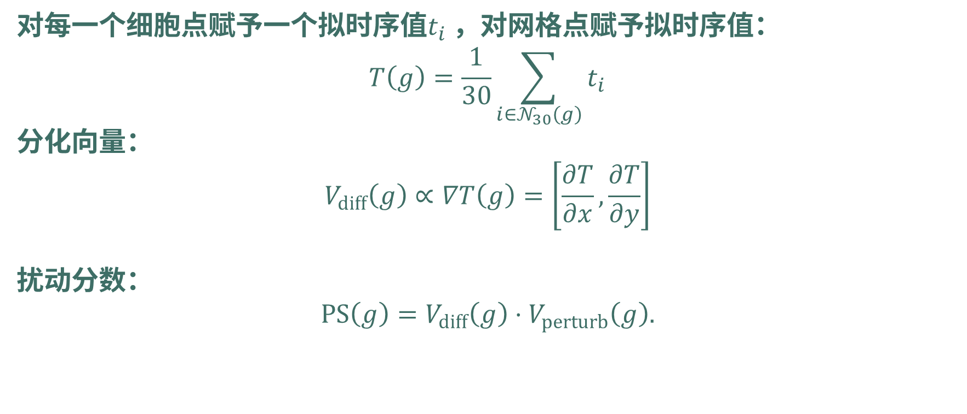
02 CellOracle
9. 分化向量与PS值
对每一个细胞点赋予一个拟时序值$t_{i}$，对网格点赋予拟时序值：
$$T\left(g\right)=\frac{1}{30}\sum_{i∈𝒩_{30}\left(g\right)}{t_{i}}$$
分化向量：
$$V_{diff}\left(g\right)∝∇T\left(g\right)=\left[\frac{∂T}{∂x},\frac{∂T}{∂y}\right]$$
扰动分数：
$$PS\left(g\right)=V_{diff}\left(g\right)⋅V_{perturb}\left(g\right).$$
KO后PS | 对扰动后状态的解释
正值 | 扰动方向与自然分化同向，预测促进分化推进
负值 | 扰动方向与自然分化相反，预测延迟、阻碍分化
24

Slide 25
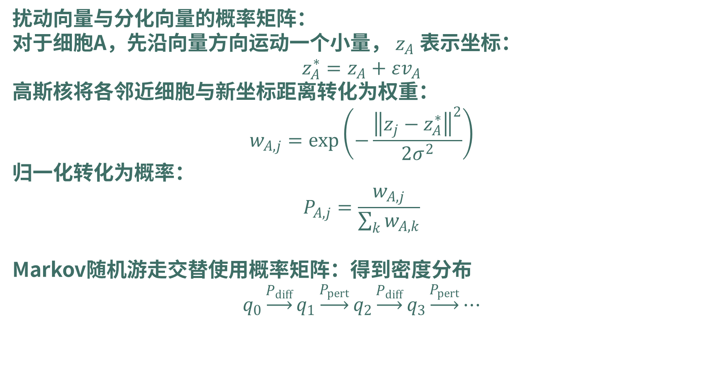
02 CellOracle
10. Markov随机游走：确定最终集中在什么分化状态
扰动向量与分化向量的概率矩阵：
对于细胞A，先沿向量方向运动一个小量， $z_{A}$表示坐标：
$$z_{A}^{∗}=z_{A}+εv_{A}$$
高斯核将各邻近细胞与新坐标距离转化为权重：
$$w_{A,j}=\exp\left(−\frac{{\left\|z_{j}−z_{A}^{∗}\right\|}^{2}}{2σ^{2}}\right)$$
归一化转化为概率：
$$P_{A,j}=\frac{w_{A,j}}{\sum_{k}{w_{A,k}}}$$
Markov随机游走交替使用概率矩阵：得到密度分布
$$q_{0}\underset{→}{P_{diff}}q_{1}\underset{→}{P_{pert}}q_{2}\underset{→}{P_{diff}}q_{3}\underset{→}{P_{pert}}⋯$$
25

Slide 26
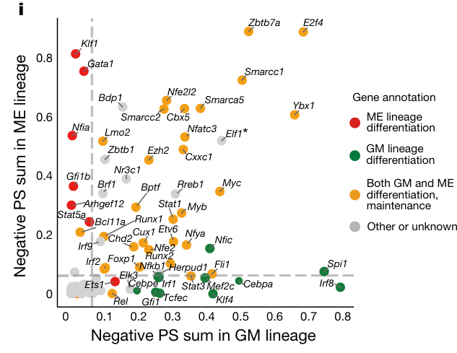
02 CellOracle
11. Negative PS Sum
PS<0 → 敲除某 TF 可能阻碍分化 → 正常的 TF 可能有助于分化
26

Slide 27
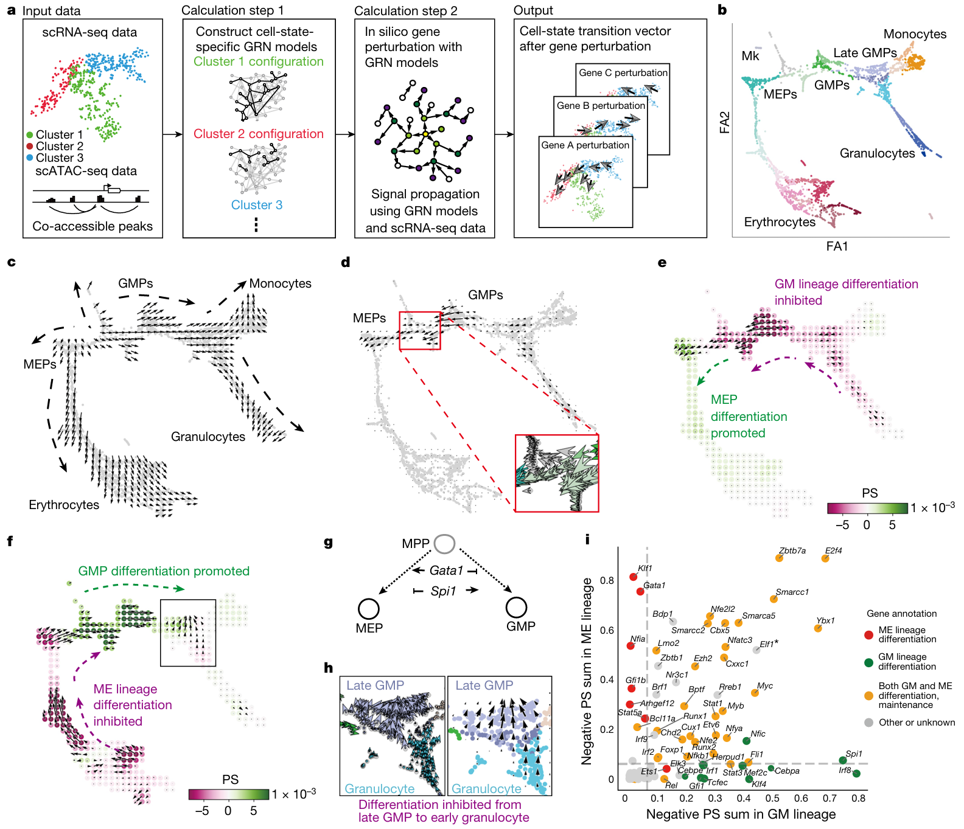
02 CellOracle
c: 正常分化向量
d\e：Spi1 KO的扰动向量和PS值
f：Gata1 KO的扰动向量和PS值
Spi KO：抑制GM分化并相对促进ME
Gata1 KO：抑制ME并相对促进GM
27

Slide 28
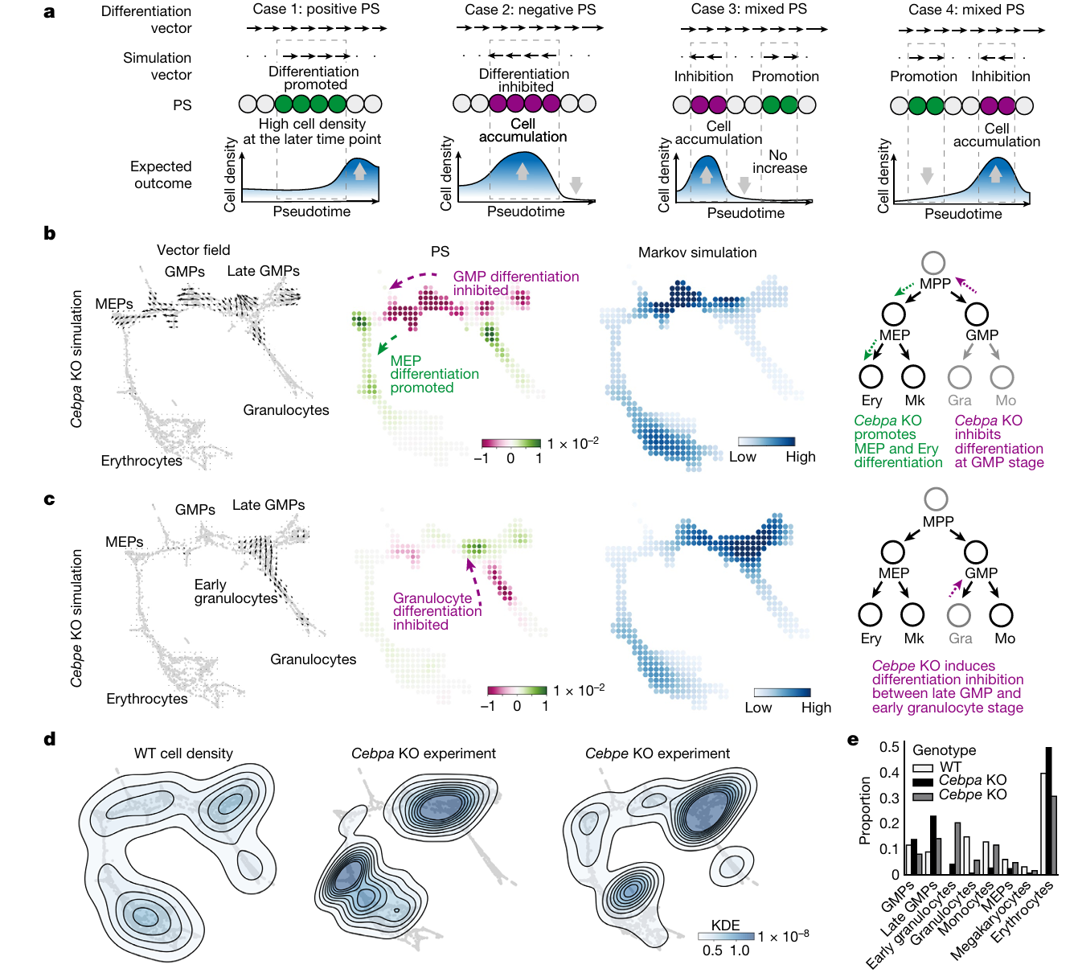
02 CellOracle
Figure a | 预测偏移
Case 1 | 与分化同向
Case 2 | 与分化反向
Case 3 | 早期抑制，晚期促进
Case 4 | 早期促进，晚期抑制
b：Cebpa KO的扰动向量和PS值
c：Cebpe KO的扰动向量和PS值
Cebpa KO： GMP 方向的分化受阻，同时使状态分布更偏向 MEP
Cebpe KO：能够到达 Late GMP 阶段，但进入粒细胞分化时受到阻碍
d：真实KO实验预测
28

Slide 29
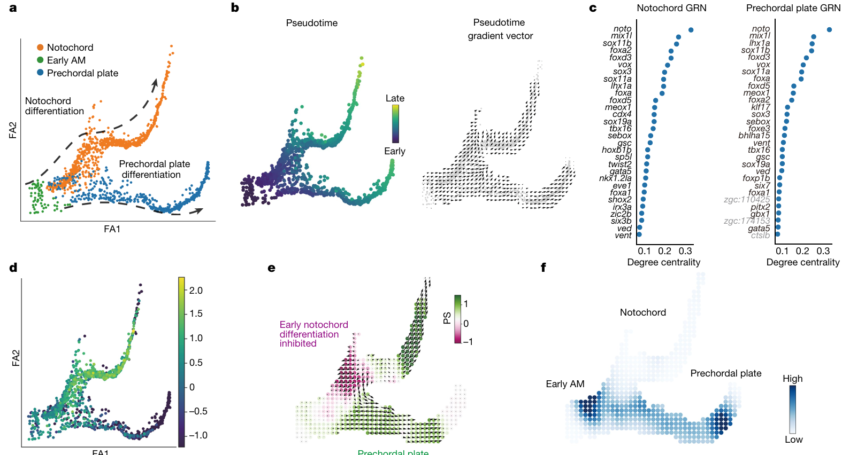
02 CellOracle
a: AM细胞发育方向：脊索方向、前脊索方向
b：根据a图建立拟时序和分化向量
c：经筛选研究noto具有重要意义
d：标注noto的表达量
e/f：noto KO 根据扰动向量和分化向量计算PS， Markov随机游走预测细胞命运
29

Slide 30
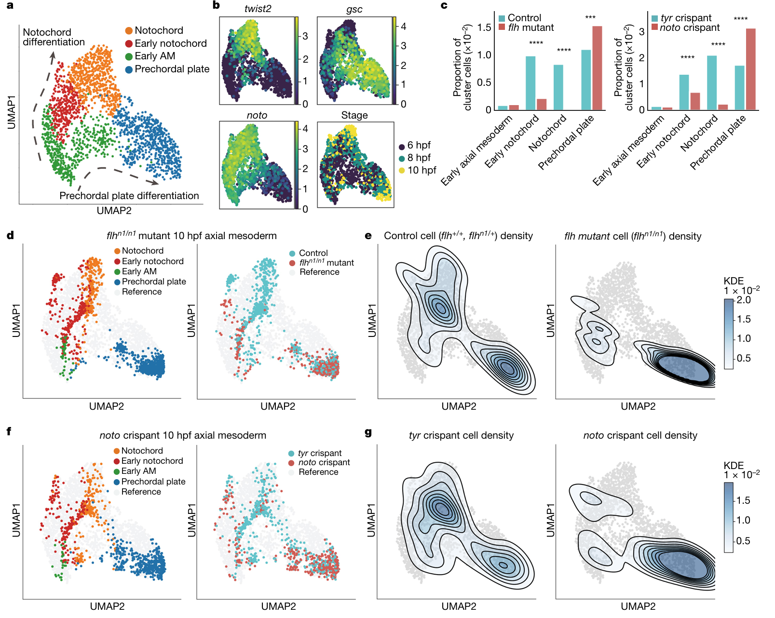
02 CellOracle
真实KO实验检测：
1. 对照-noto突变体
2. 对照-noto CRISPR
a: WT轴向中胚层细胞UMAP
b: 各部分的标志基因
c: 实验组early notochord↓，prechordal plate↓
d/f: 对照组多为notochord、early notochord；实验组多为prechordal plate e/g: 细胞类型统计
30

Slide 31
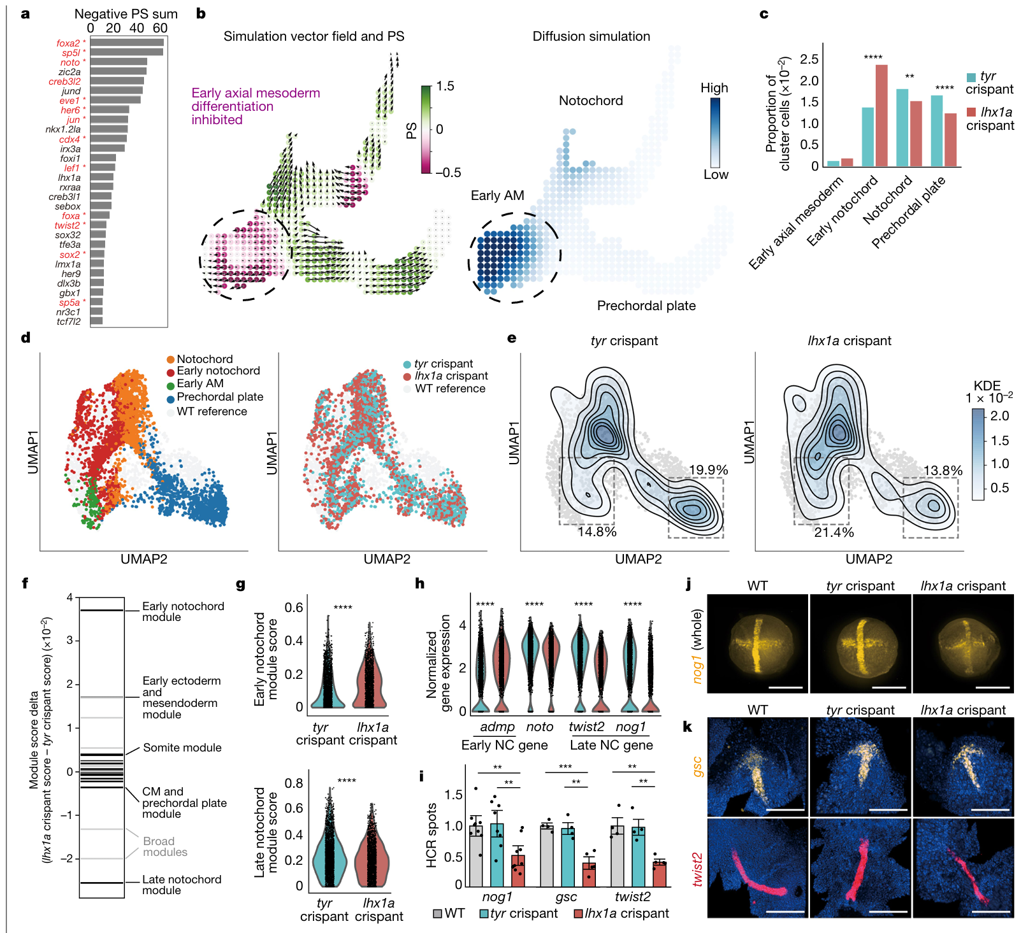
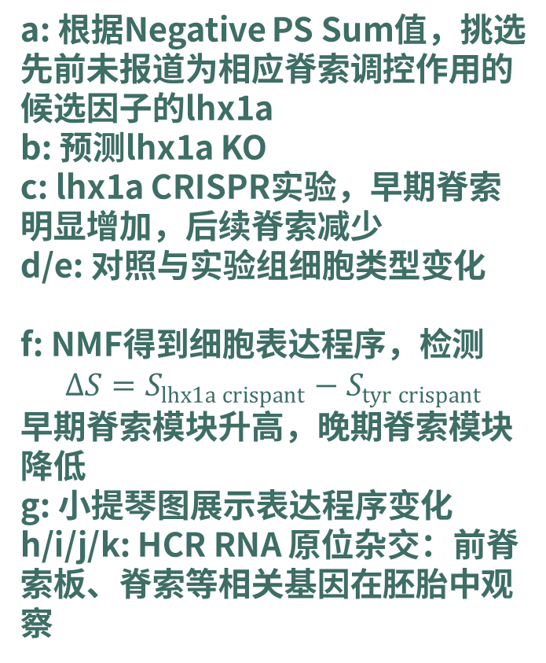
02 CellOracle
a: 根据Negative PS Sum值，挑选先前未报道为相应脊索调控作用的候选因子的lhx1a
b: 预测lhx1a KO
c: lhx1a CRISPR实验，早期脊索明显增加，后续脊索减少
d/e: 对照与实验组细胞类型变化
f: NMF得到细胞表达程序，检测
$$ΔS=S_{lhx1a crispant}−S_{tyr crispant}$$
早期脊索模块升高，晚期脊索模块降低
g: 小提琴图展示表达程序变化
h/i/j/k: HCR RNA 原位杂交：前脊索板、脊索等相关基因在胚胎中观察
31

Slide 32
03
其他学习内容
Others
32

Slide 33
03 其他学习内容
3. 其他学习内容
3.1
学习环境搭建
Pytorch环境
3.2
Pytorch
网课
3.3
Scanpy tutorials reproduction
Basic - Preprocessing and clustering
33

Slide 34
感谢观看
Thanks
34

